Slide 1
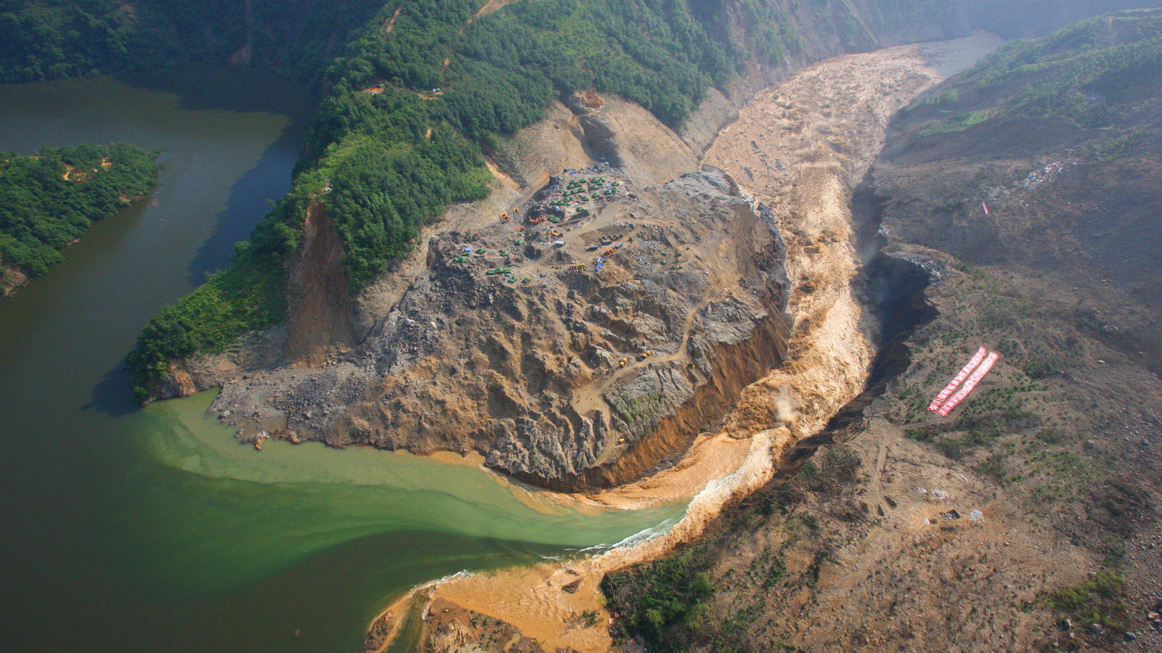
第6章 第3节
防灾减灾

Slide 2
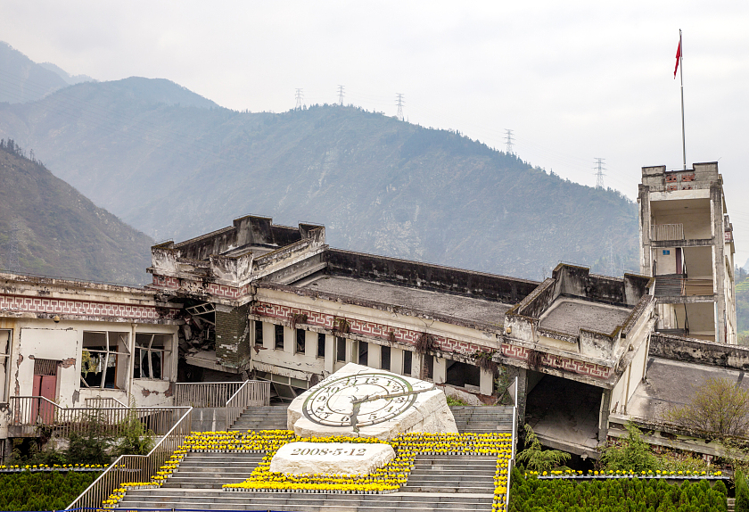
2008年四川汶川发生8.0级大地震
2008年5月12日，四川汶川发生里氏8.0级大地震，是我国继唐山大地震后伤亡最严重的一次地震
这次地震后，国务院将每年的5月12日设为“防灾减灾日”，提醒社会各界更加重视防灾减灾。
你知道国家在防灾减灾方面采取了哪些措施吗?
遭遇自然灾害，你该怎么做?

Slide 3
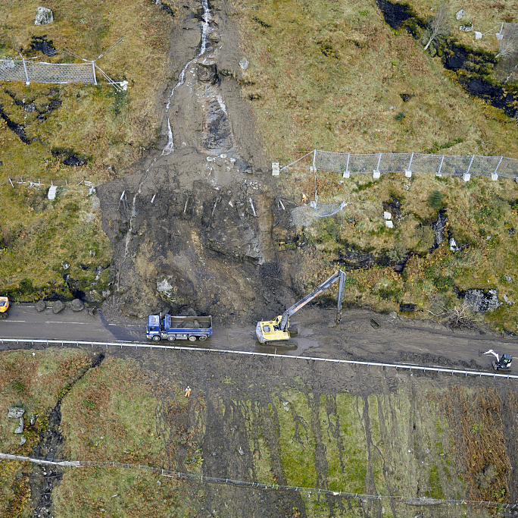
01
防灾减灾手段
我国防灾减灾工作指导方针：
“以防为主，防抗救相结合”
我国防灾减灾工作包括：灾害监测 | 灾害救援与救助 | 灾害防御 | 灾后恢复

Slide 4
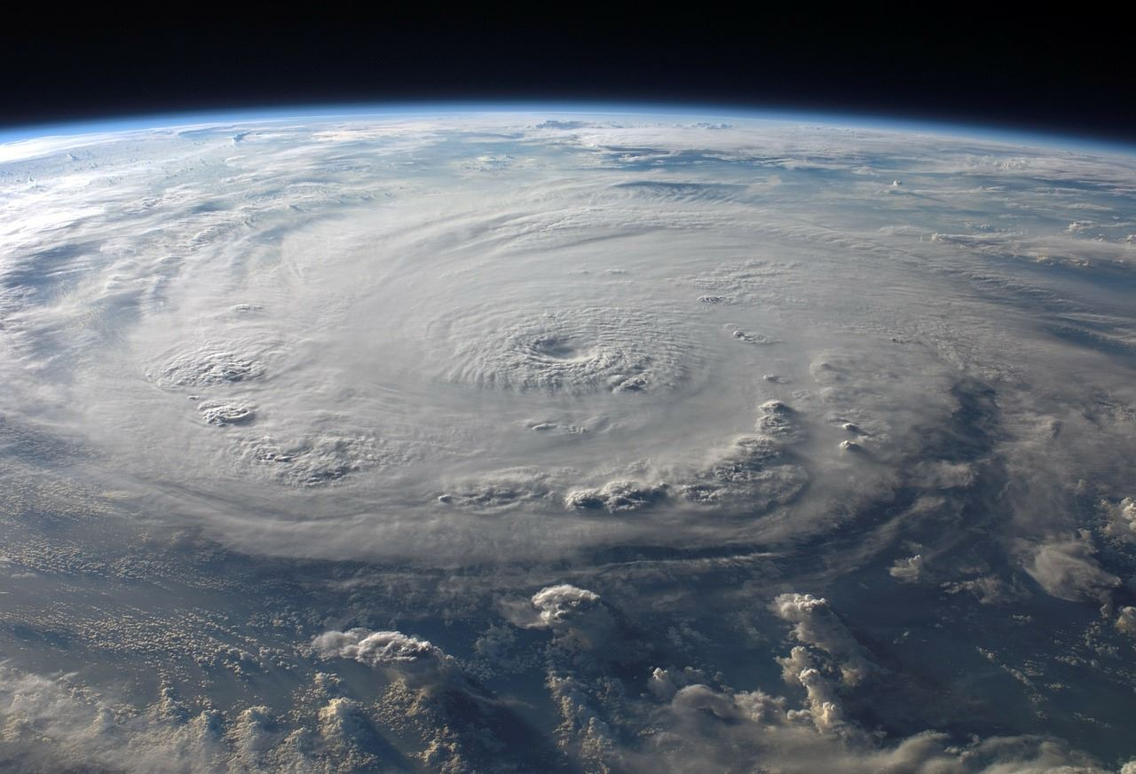
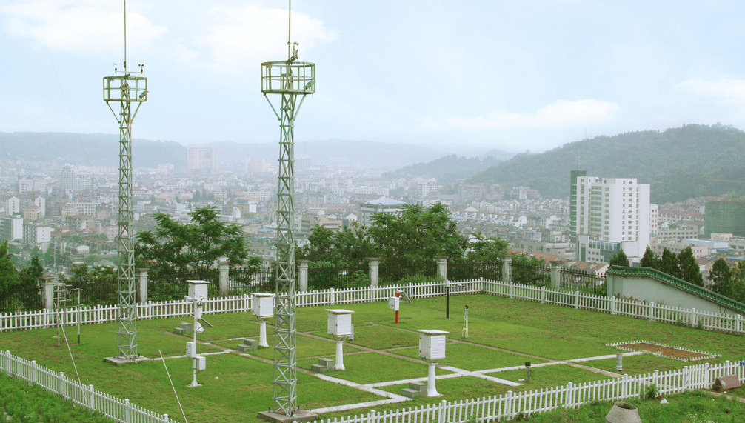
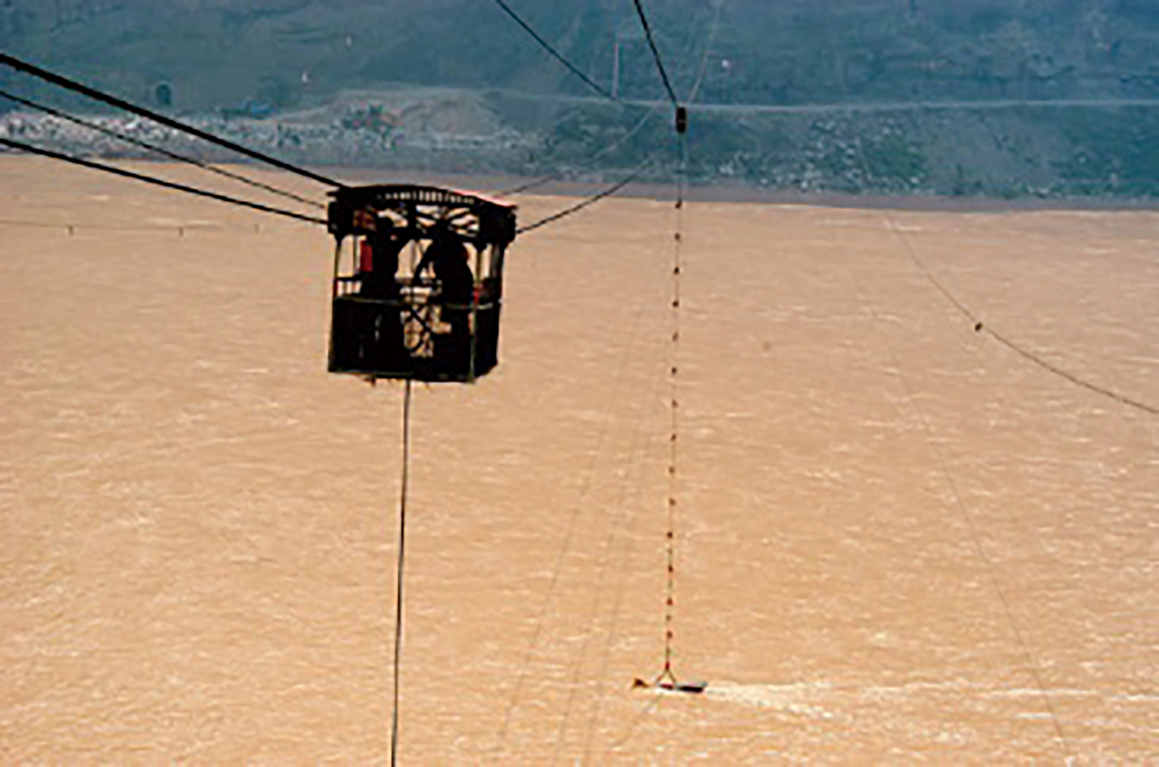
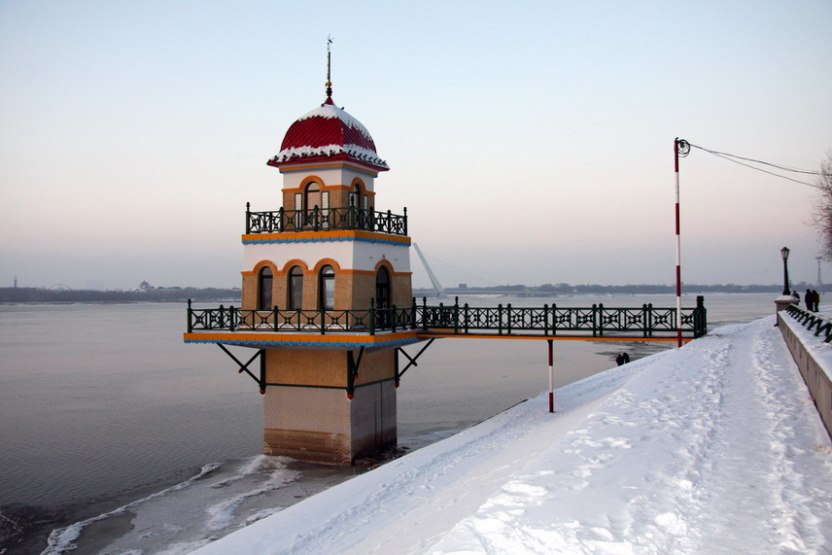
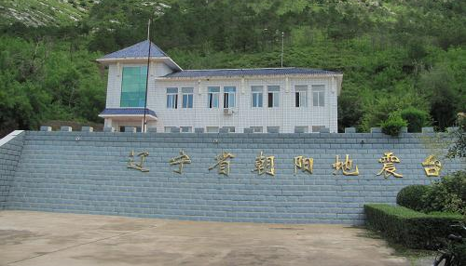
灾害监测
我国建成了由人造卫星、气象站、水文站、地震台、地质环境监测站等组成的自然灾害监测系统，主要对自然灾害的孕育、发生、发展和致灾全过程进行动态监测。
人造卫星
气象站
吊箱测流 | 水文监测
水文站
地震台

Slide 5
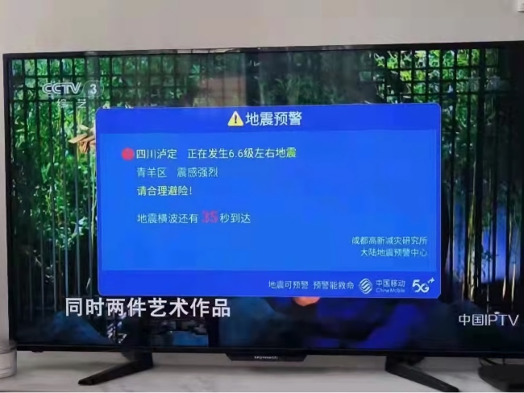
案例思考—地震预警系统
阅读课本110页的案例“地震预警系统”，回答问题。
1.地震预警是否是地震预报？
2.地震预警的基本原理是什么？
不是
先探测纵波，即刻计算该次地震震级、烈度、震源等，并抢在横波到达前，通过传播速度远快于地震波的电磁波(如电视、广播、短信等)发出警报
2022年9月5日12时52分，四川省甘孜州泸定县发生6.8级地震，成都高新减灾研究所（简称减灾所）与中国地震局联合建设的中国地震预警网成功预警此次强震

Slide 6
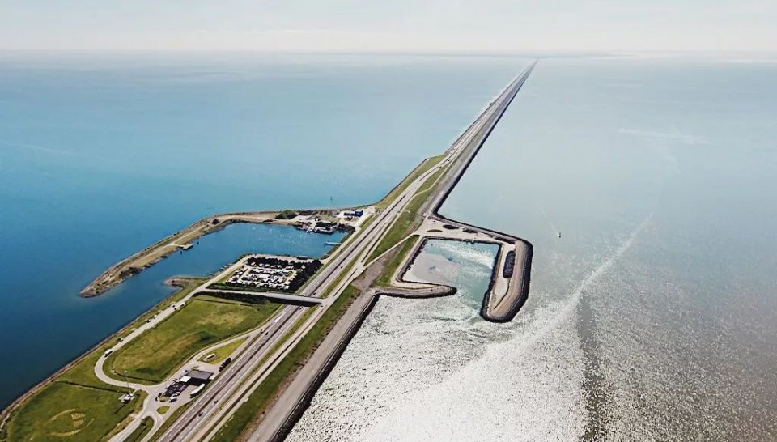
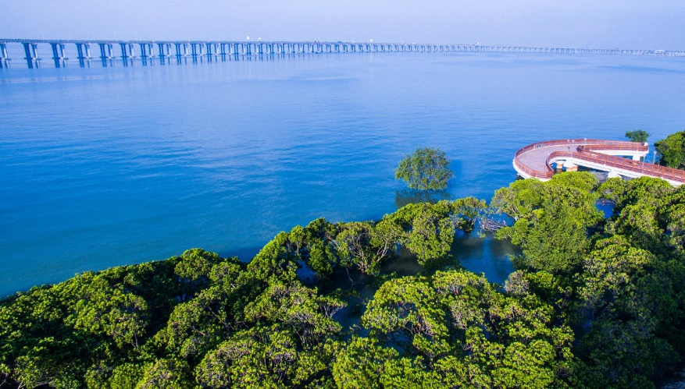
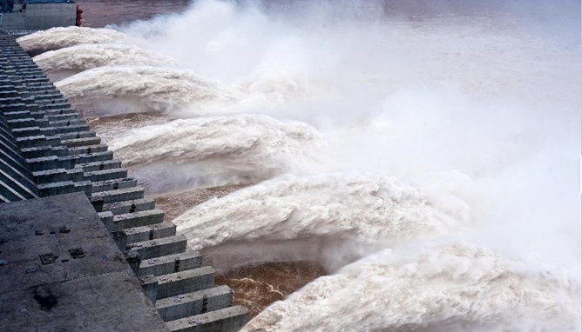

灾害防御
一方面修建水库、堤坝、防护林等防灾工程；
另一方面施行防灾减灾的法律法规，开展减灾教育。
修筑堤坝
红树林
修建水库
减灾教育

Slide 7
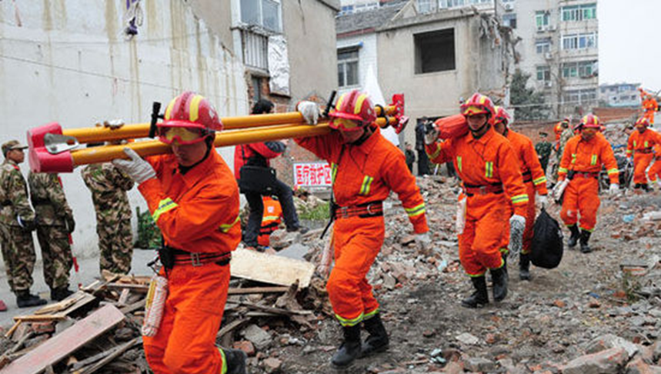
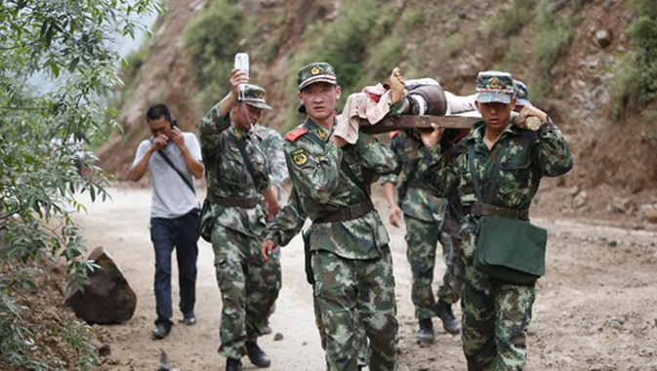
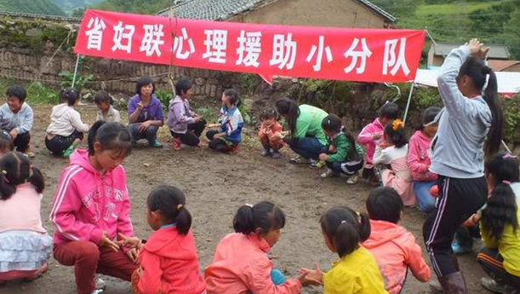
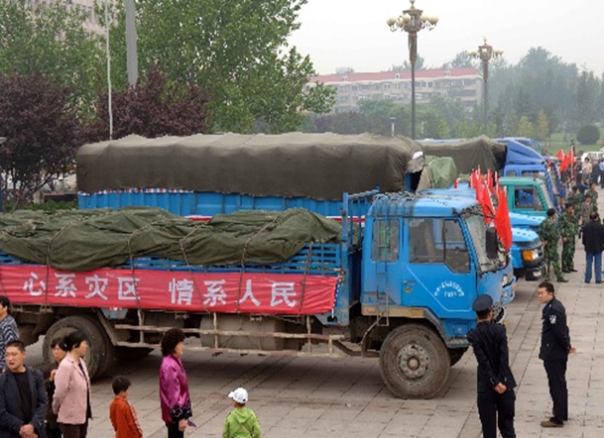
灾害救援与救助
发生自然灾害并达到应急响应程度时，应按照国家有关自然灾害的应急预案，调动救援物资和人员，尽快稳定社会秩序，救治伤员，展开心理援助。
人员救援
救治伤员
心理援助
物资救援

Slide 8
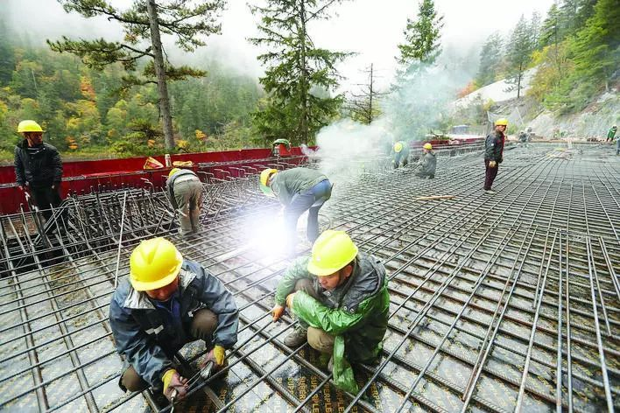
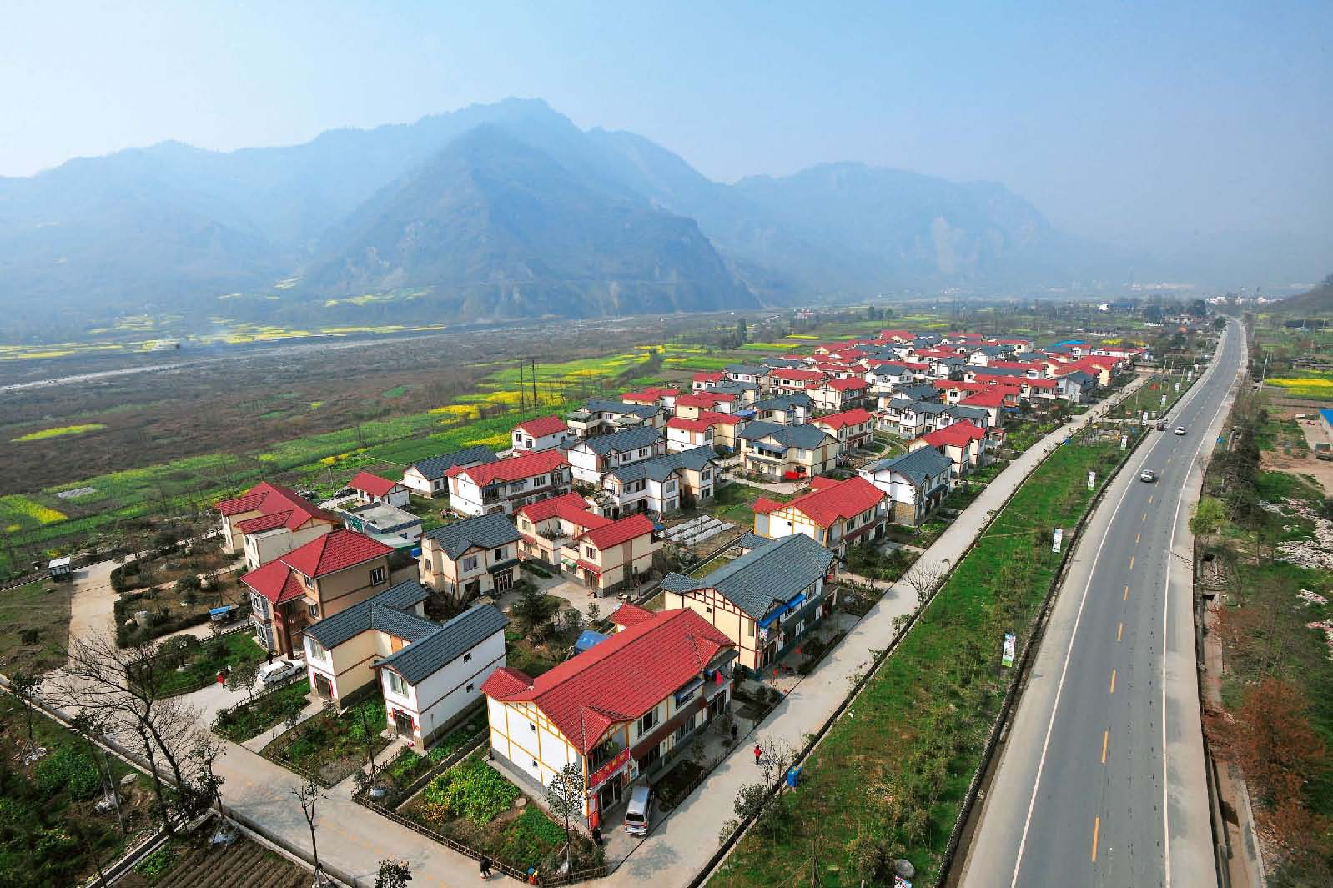
灾后恢复
灾后要尽快恢复灾区群众的生产和生活，并促进灾区经济和社会的恢复和发展。这一过程也能帮助重建区增强防灾能力。
九寨沟灾后重建
重建后的汶川

Slide 9
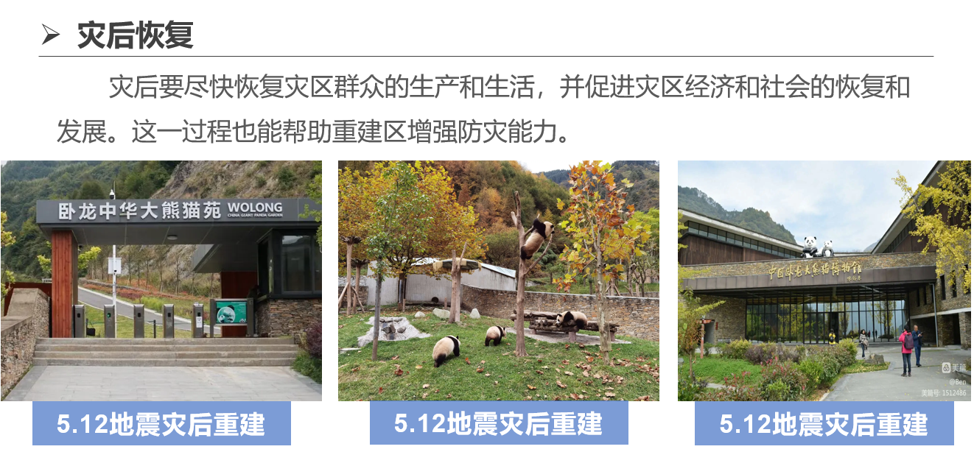

Slide 10
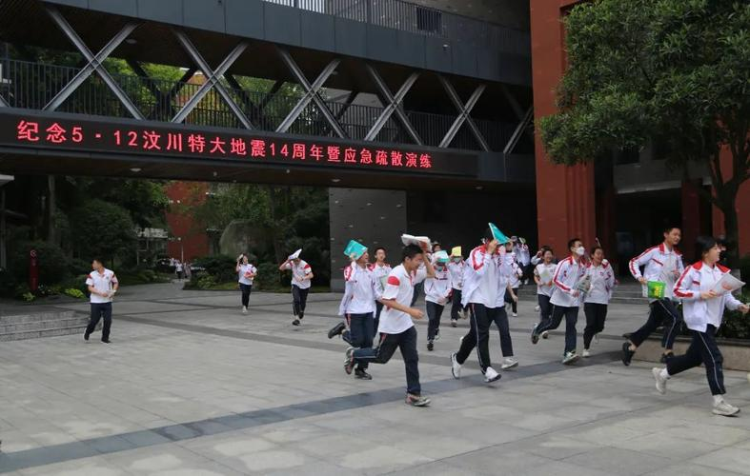
02
自救与互救
对于个人和家庭而言，防灾减灾的主要任务是自救和互救
自救与互救包括三个方面：灾前准备 | 灾中救助 | 灾后自我保护

Slide 11
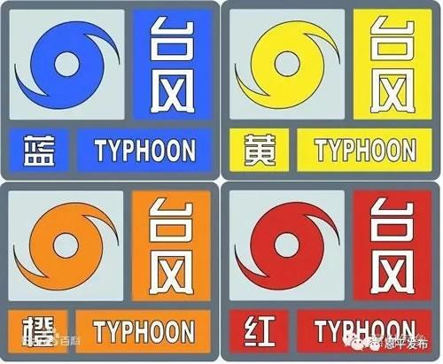
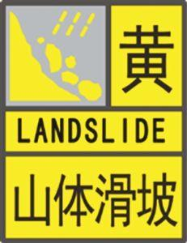
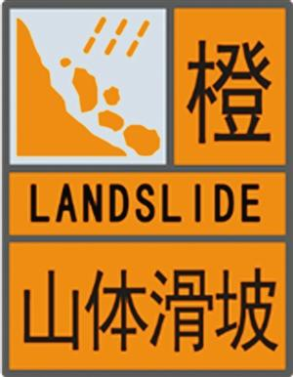
灾前预防
洪涝、台风等常见自然灾害是可以较准确预报的。所以，应及时关注天气预报及预警信息，做好灾前预防工作。

Slide 12
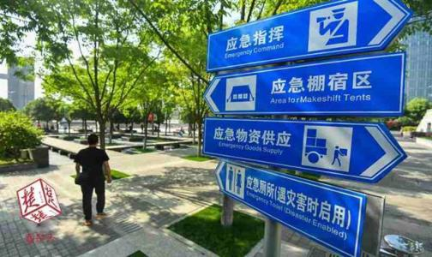
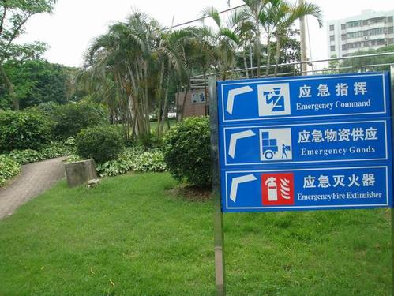
灾前预防
地震等地质灾害往往是突发的，较难精确预测，但可以提前准备一些应急救援包，牢记逃生路线及应急避难所等，减少损失。

Slide 13
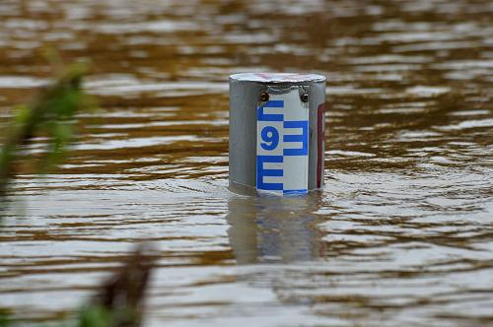


案例—洪水的灾前准备
预先判定自身所处地点是否处在洪水警戒水位以下，并选定通向高地的最佳路线；
留意洪水预报，接到洪水警报后尽快撤离；
关闭燃气和电路，准备应急的食物、饮用水、手电以及便于发出求救信号的物品等。

Slide 14
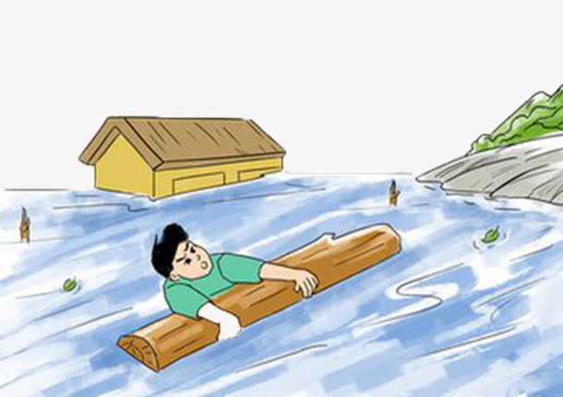
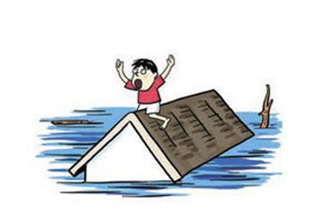

案例—洪水的灾中救助
一旦被洪水包围，要设法向当地政府防汛部门报告自己的方位和险情；
在户外突遇洪水袭来，立刻向高处躲避（包括上树）；在室内要转移到上层房间，直至爬上屋顶，等待救援；
如洪水持续上涨，暂避之地已难以自保，则要充分利用门板、桌椅、大块泡沫塑料等能漂浮的材料逃生。

Slide 15
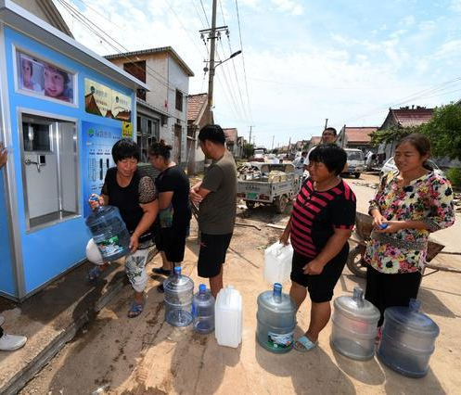
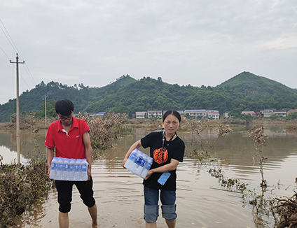
案例—洪水的灾后自我防护
2018年8月26日，山东省潍坊寿光市在洪灾后，村民排队接直饮水。
2019年7月13日，志愿者向湖南衡东县受灾家庭送水。
做好各项卫生防疫工作；不食用腐败的食物，饮用水必须煮沸后饮用。

Slide 16
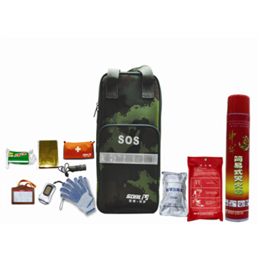
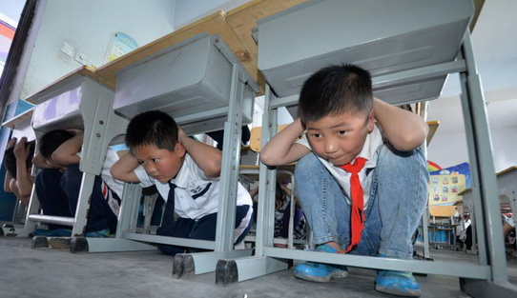
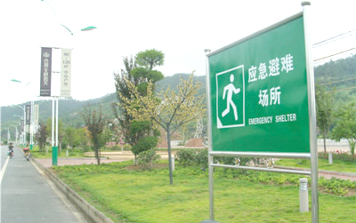
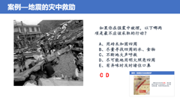
案例—地震的灾前准备
防灾救急包
参加地震演习活动
牢记撤退路线及应急避难场所位置

Slide 17
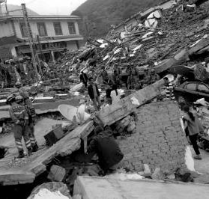
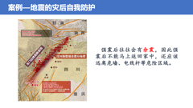
案例—地震的灾中救助
如果你在强震中被埋，以下哪两项是最不应该采取的行动？
A、用砖木加固四周
B、尽量寻找四周的水、食物
C、不断地大声呼救
D、尽可能地用明火照亮四周
E、有异味时及时堵住口鼻
C D

Slide 18
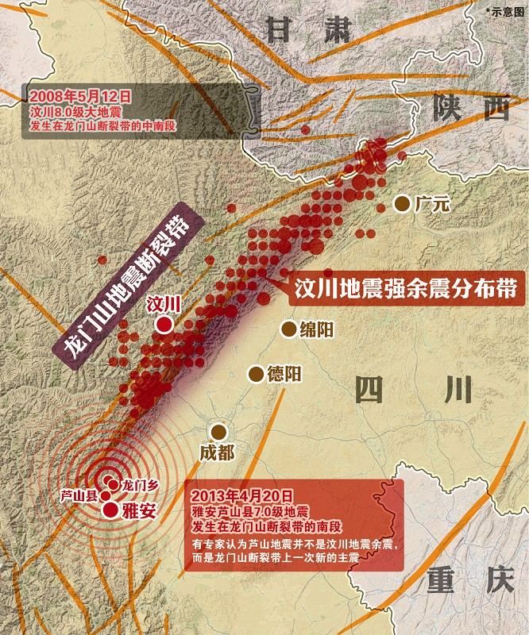
案例—地震的灾后自我防护
强震后往往会有余震，因此强震后不能马上返回家中，还应该远离危墙、电线杆等危险区域。

Slide 19
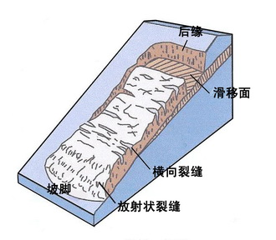
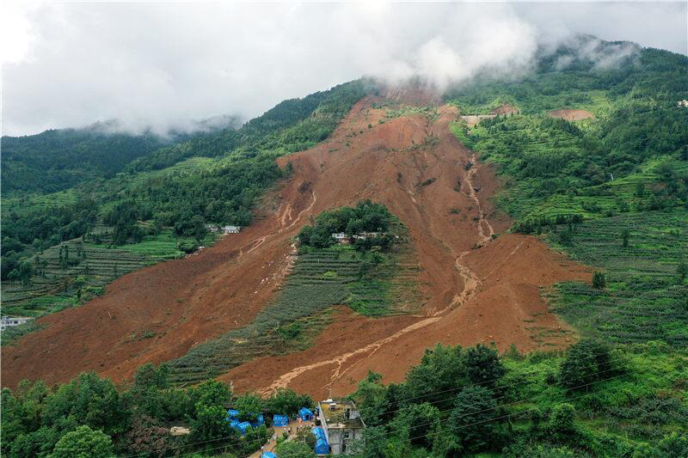

案例—滑坡的灾前准备
滑坡示意图
2020年8月21日 四川雅安山体滑坡
我们可以根据滑坡体后缘山坡上地裂缝的快速扩展、滑坡体前沿坡脚处的泉水（井水）水量水位的异常变化和地面上隆变形等临滑迹象及时发出预警。

Slide 20
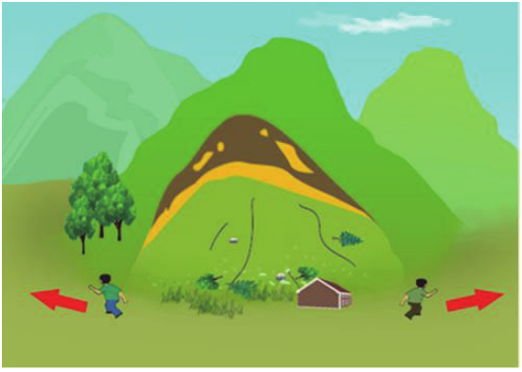
案例—滑坡的灾中救助
滑坡发生时，如果在滑坡体上，应保持冷静，迅速环顾四周，然后向滑坡体两侧迅速逃离。当遇到无法逃离的高速滑坡或滑坡呈整体滑动时，宜原地不动或抱住大树等物。

Slide 21
课堂总结
一 防灾减灾手段
主要从国家、政府、社会角度考虑
1.我国防灾减灾的工作指导方针；
2.防灾减灾工作内容：
灾害监测；灾害防御；灾害救援与救助；灾后恢复
二 自救与互救
主要从个人和家庭角度考虑
灾前准备；灾中救助；灾后自我保护

Slide 22

课堂练习
据中国地震台网测定，北京时间2019年2月22日18：17 在厄瓜多尔(2.15°S，76.91°W)发生里氏7.5级地震，震源深度140 km，暂无伤亡报告。据此回答5～6题。
1.遇到突然到来的地震，而我们正在楼上教室里上课，正确的逃生方式是( )
A．立即从窗户往外跳楼 B．遵守纪律，坚持上课
C．快速进入电梯下楼 D．双手抱头，就近在桌旁躲避
D

